Slide 1


Lógica de programación I
Juan Pablo Restrepo Uribe
Ing. Biomedico
MSc. Automatización y Control Industrial
jprestrepo@correo.iue.edu.co
2023-2
Institución Universitaria de Envigado

Slide 2
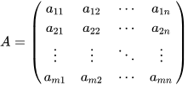
Matrices
Es un conjunto bidimensional de números. Dado que puede definirse tanto la suma como el producto de matrices, en mayor generalidad se dice que son elementos de un anillo. Una matriz se representa por medio de una letra mayúscula (A,B, …) y sus elementos con la misma letra en minúscula (a,b, …), con un doble subíndice donde el primero indica la fila y el segundo la columna a la que pertenece.
2

Slide 3


Matrices
3

Slide 4


Matrices
4

Slide 5
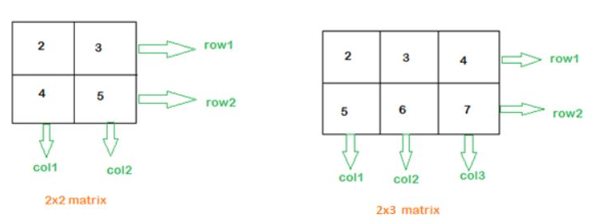
Matrices
Cuando hablamos de matrices en Python, nos estamos refiriendo a una matriz rectangular bidimensional especializada de datos, los cuales están almacenados en filas y columnas. Dentro de esta matriz puede haber datos en forma de números, cadenas, símbolos, expresiones, etc. La matriz es una de las estructuras de datos importantes que se pueden utilizar en cálculos matemáticos y científicos.
5

Slide 6

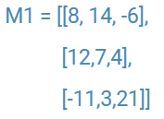
Matrices
La matriz está compuesta por tres filas y tres columnas.
La fila número uno dentro del formato de lista tendrá los siguientes datos: [8,14, -6]
La fila número dos será: [12,7,4]
La fila número tres será: [-11,3,21]
6

Slide 7
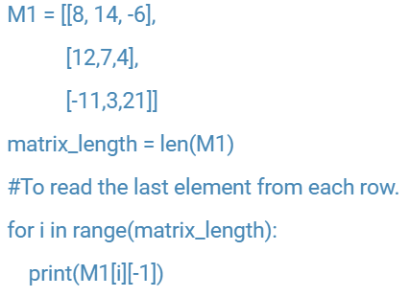
Matrices
7

Slide 8
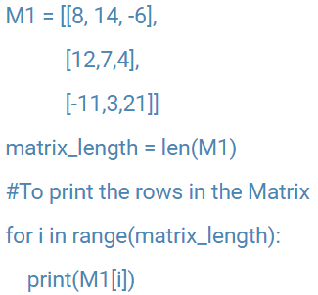
Matrices
8

Slide 9
Matrices
Ejercicio 1: Suma de Matrices
Escribe una función en Python que tome dos matrices (listas bidimensionales) como entrada y devuelva la suma de esas matrices como resultado. Asegúrate de verificar que las matrices tengan las mismas dimensiones antes de sumarlas.
Ejercicio 2: Multiplicación de Matrices
Escribe una función en Python que tome dos matrices como entrada y devuelva su producto como resultado. Asegúrate de que las matrices sean compatibles para la multiplicación (el número de columnas de la primera matriz debe ser igual al número de filas de la segunda matriz).
Ejercicio 3: Matriz Transpuesta
Escribe una función en Python que tome una matriz como entrada y devuelva su matriz transpuesta como resultado. La matriz transpuesta se obtiene intercambiando filas por columnas.
9

